Slide 1
Coded UI Testing
Test parsing tools
Statusrapport

Slide 2
Overzicht
Process
Visueel beeld

Slide 3
Process
TRX
Raw data van VS + Toevoegingen
XML
XXX.result.xml (van .TRX)
HTML
Visuele weergave
XXX.definition.xml
XXX.target.xml (optioneel)

Slide 4
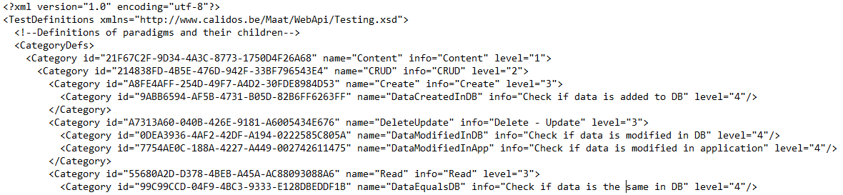
Visueel
XXX.definition.xml weergave

Slide 5
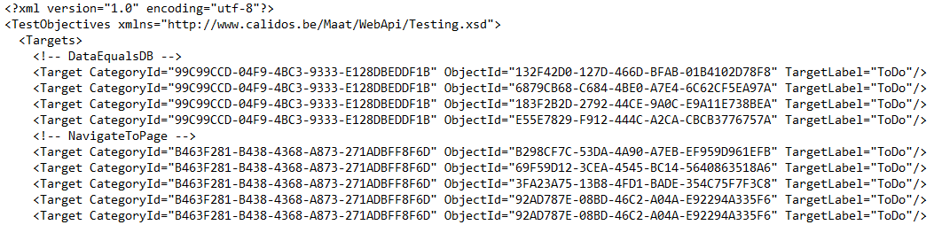
Visueel
XXX.target.xml weergave

Slide 6
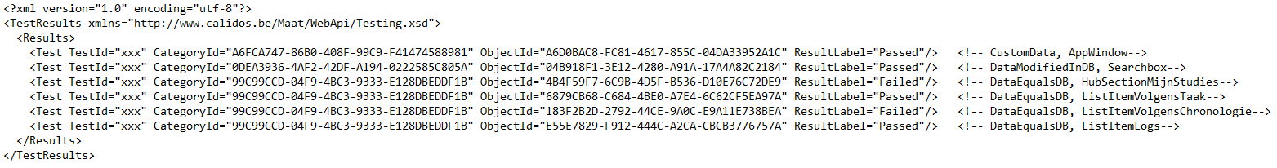
Visueel
XXX.result.xml weergave

Slide 7
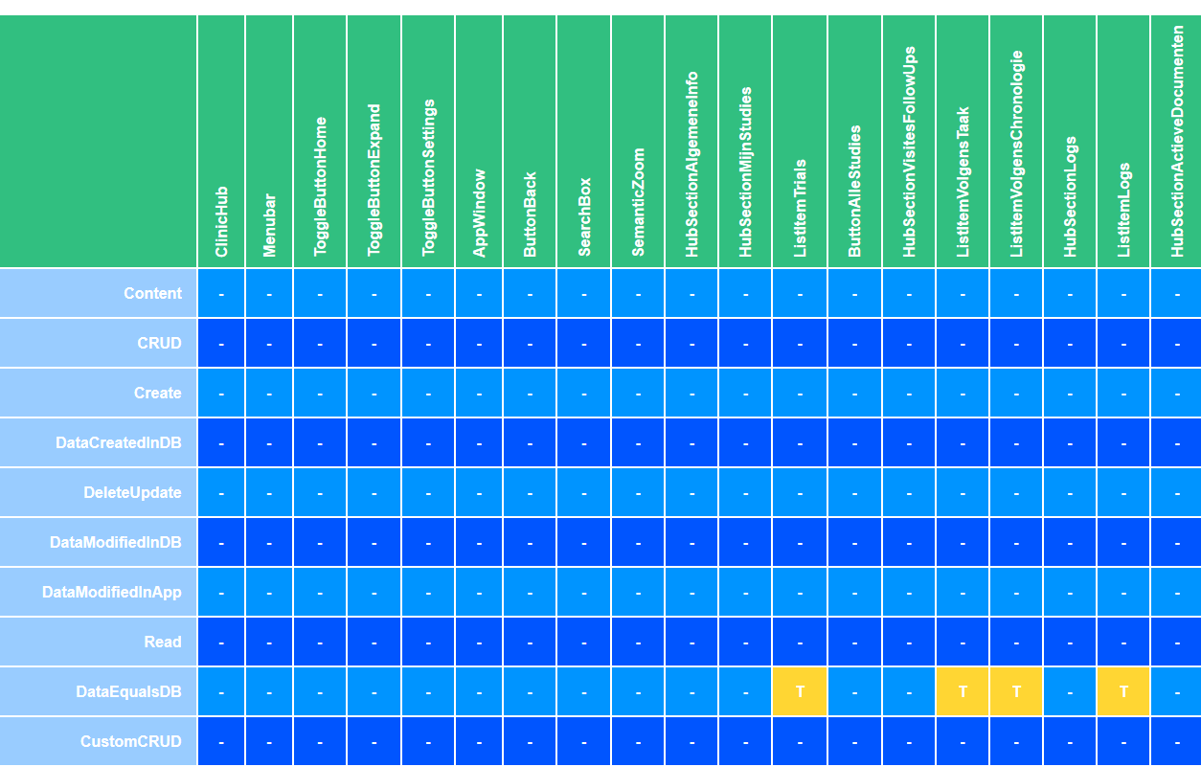
Visueel
HTML weergave

